Slide 1
Формування інформаційної культури вчителів
Із досвіду роботи заступника директора з НВР
Ольгинської ЗОШ І-ІІІ ступенів Кутненко Н.В.

Slide 2
Хто володіє інформацією, той володіє світом.
Натан Ротшильд

Slide 3
Поняття інформатизації (від англ. Іnformatіsаtіon) нині визначають як «цілеспрямовану сукупність процесів: організаційних, правових, науково-технічних, навчальних, виховних, пізнавальних».

Slide 4
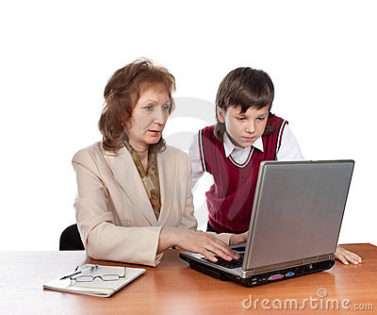
Рівень сформованості інформаційної культури учителя:
учитель повинен досконало володіти знаннями про сучасні інформаційні технології;
володіти прийомами якісної одержаної інформації, умінням аналізувати її, узагальнювати;
впроваджувати сучасні інформаційні технології в навчально-виховний процес;
створювати власні інтерактивні технології.

Slide 5
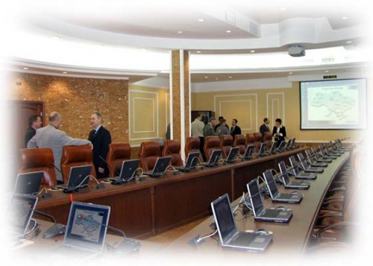
Інформаційно-комунікаційні технології — це сукупність методів і технічних засобів реалізації інформаційних технологій на основі комп'ютерних мереж і засобів забезпечення ефективного процесу навчання.
Об'єктом використання ІКТ в школі є процес навчання школярів в умовах сучасних загальноосвітніх навчальних закладів.
Предметом використання ІКТ є педагогічні, санітарно-гігієнічні й технічні умови, за яких засто­сування ІКТ підвищує
ефективність навчання.

Slide 6
ІКТ слід використовувати:
для рівного доступу до якісної освіти;
підтримки моделі ефективного розвитку;
поширення інформації і культури, зниження монополій мас-медіа.
З точки зору дидактики, ІКТ допомагають:
зробити навчання більш інтенсивним і, головне, ефективним за рахунок реалізації можливостей мультимедіа навчальних систем до дієвого і наочного подання навчального матеріалу;
індивідуалізувати навчання для максимальної кількості дітей з різними стилями навчання і різними можливостями сприйняття;
створювати сприятливу атмосферу для спілкування .

Slide 8
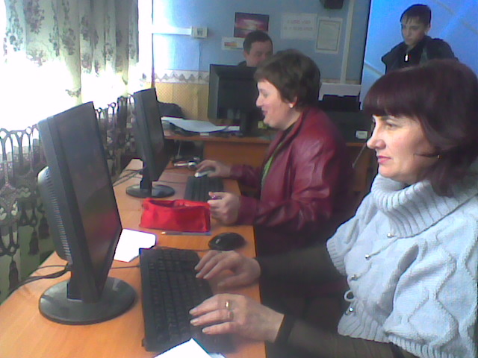
Основними завданнями
програми «Сто відсотків» стали:
удосконалення відповідної нормативно-правової бази;
оснащення загальноосвітніх навчальних закладів засобами ІКТ;
створення відкритої мережі освітніх ресурсів;
оновлення змісту, форм і методів
навчання інформатики;
підготовка вчителів та підвищення
рівня їхньої кваліфікації.

Slide 9
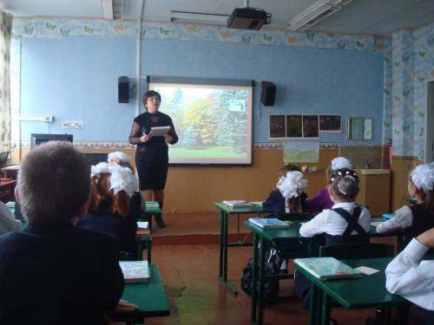
За минулий рік відкриті уроки на рівні району з використанням мультимедійної системи та інтерактивної дошки провели:
Харченко Н.В. (урок математики в 3 класі);
Андреішина М.Г. (Я і Україна, 2 клас);
Семенюта О.І. (Я і Україна, 3 клас);
Жуковська В.О. (фізика, 9 клас і астрономія 11 клас);
Кивенко А.В. (всесвітня історія, 6 клас);
Роздерій А.В. (англійська мова, 4 клас);
Бойко Л.І. (географія, 9 клас);
Писаренко В.А. (основи здоров'я, 6 клас).

Slide 10
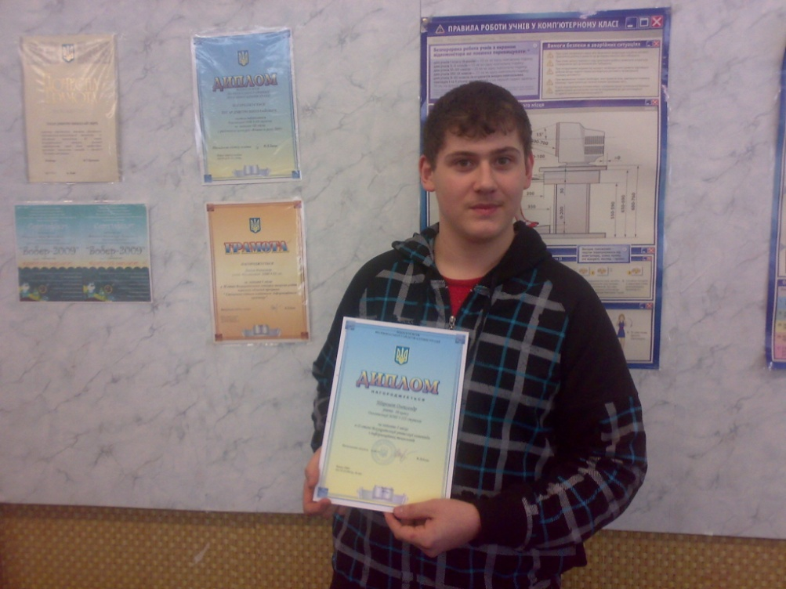
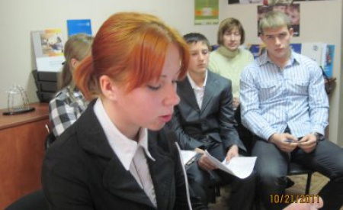
Переможець ІІ туру Всеукраїнської олімпіади з інформаційних технологій учень 10 класу Шеремет Олександр
Переможець І туру Всеукраїнського інтерактивного конкурсу МАН-Юніор
учениця 11 класу Кучеренко Вікторія

Slide 11
«Учитель живе доти, допоки навчається, як тільки-но він перестає навчатися, у ньому помирає педагог».
К. Ушинський

